Slide 1
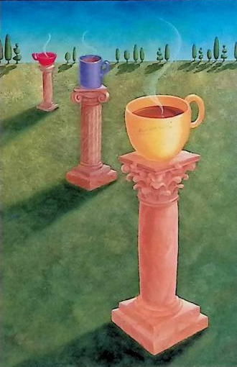
Поведенческие паттерны: Strategy, Template Method.
Выполнили студенты группы 5030102/20401 Конькова Александра, Тыщенко Анастасия

Slide 2
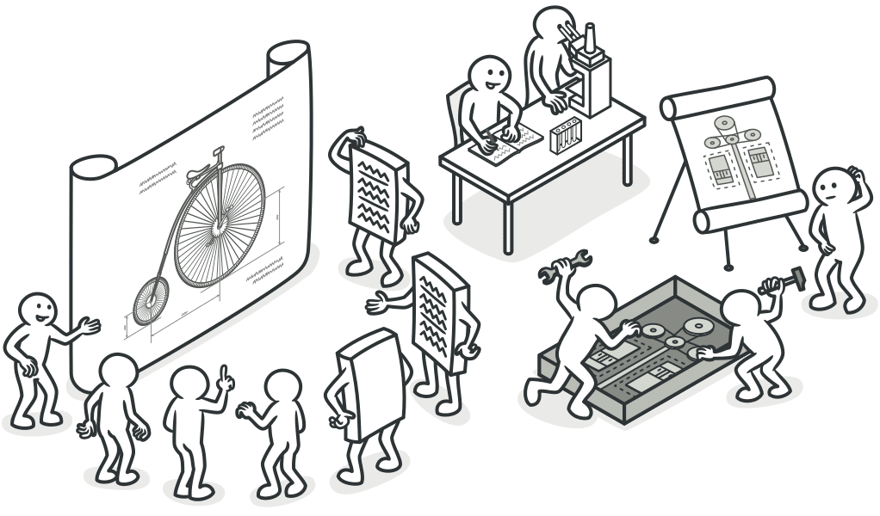
Паттерны (шаблоны):
Набор типовых проблем и их решений;
Манипулирование на уровне абстракций, а не конкретных объектов;
Повторное использование, доработка;
Коммуникация между программистами.

Slide 3
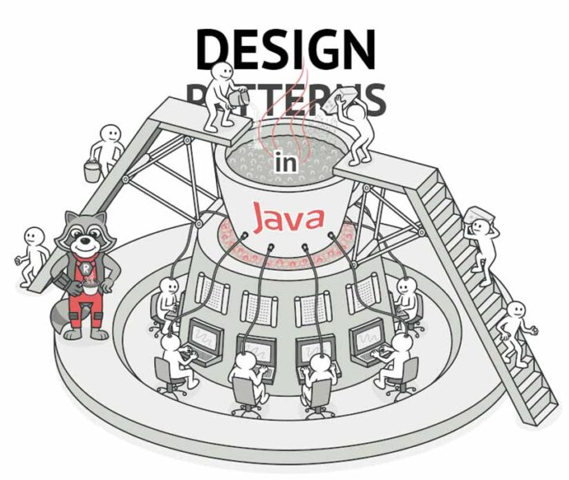
Типы шаблонов:
Производящие шаблоны – создание объектов;
Структурные – изменение и доработка существующих интерфейсов;
Поведенческие — взаимодействие между объектами, уменьшение связей.
Поведенческие шаблоны связаны с распределением обязанностей между объектами. Их отличие от структурных шаблонов заключается в том, что они не просто описывают структуру, но также описывают шаблоны для передачи сообщений / связи между ними.

Slide 4
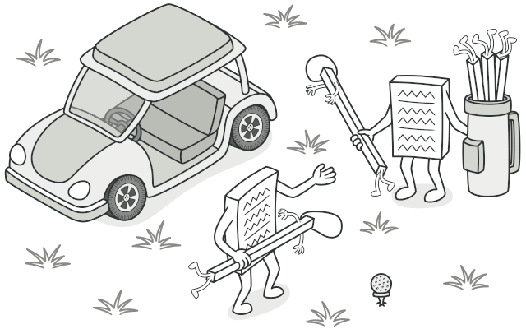
Стратегия (Strategy)
Стратегия — поведенческий шаблон проектирования, предназначенный для определения семейства алгоритмов, инкапсуляции каждого из них и обеспечения их взаимозаменяемости. Это позволяет выбирать алгоритм путём определения соответствующего класса. Шаблон Strategy позволяет менять выбранный алгоритм независимо от объектов-клиентов, которые его используют.

Slide 5
Реализация:
StrategyClient
- Strategy strategy
interface Strategy
+ void setStrategy (Strategy s)
+ void operation ( )
+ void performOperation ( )
strategy.operation ( );
ConcreteStrategyA
ConcreteStrategyB
+ void operation ( )
+ void operation ( )

Slide 6
Когда использовать:
Имеется несколько возможных способов выполнения операций;
При разработке программы не всегда известно, какой способ будет наилучшим во время работы приложения;
Необходимо обеспечить простоту добавления новых способов выполнения операций;
Необходимо сохранить простоту исходного кода независимо от объема добавляемой функциональности.

Slide 7
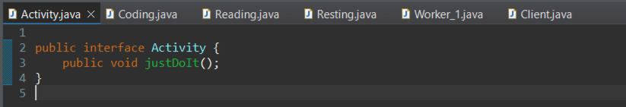
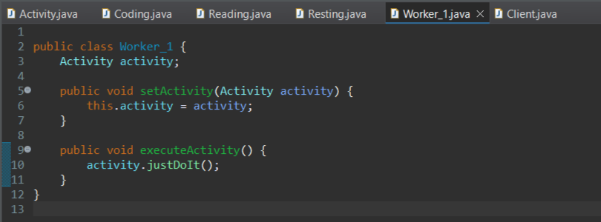
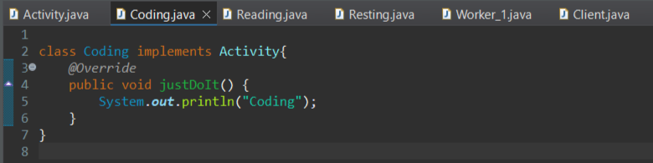
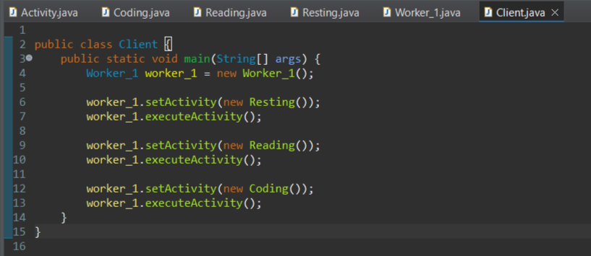
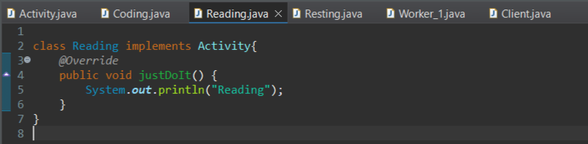
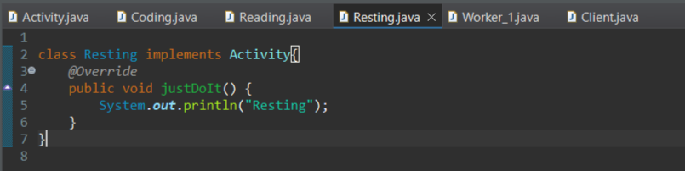
Пример:

Slide 8
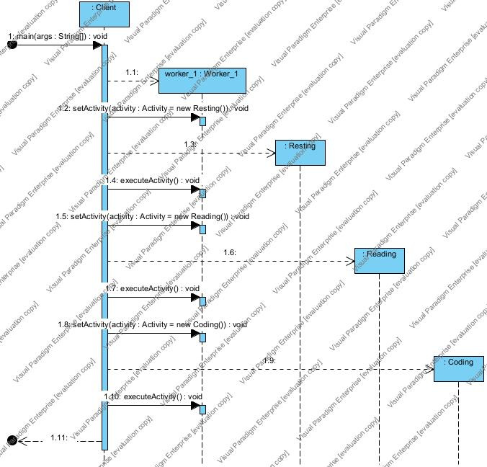

Slide 9
Шаблонный метод (Template Method)
AbstractClass
+ void templateMethod ( )
+ void subOperation1 ( )
+ void subOperation2 ( )
Шаблонный метод — поведенческий шаблон проектирования, определяющий основу алгоритма и позволяющий наследникам переопределять некоторые шаги алгоритма, не изменяя его структуру в целом.
ConcreteClass
+ void subOperation1 ( )
+ void subOperation2 ( )

Slide 10
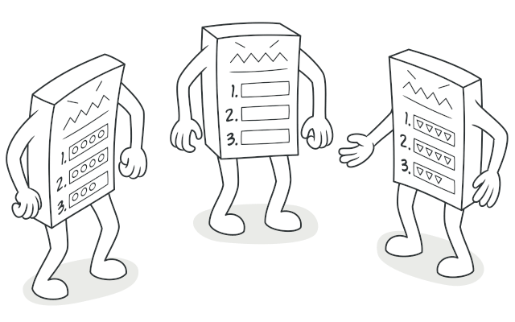
Когда использовать:
Требуется получить базовый метод, позволив переопределять его части конкретным подклассам;
Необходимо централизовать функциональность метода, которая остается единой для всех подклассов, но в каждом подклассе она может выполняться по-своему;
Нужно управлять операциями, которые могут быть перекрыты подклассами.

Slide 11
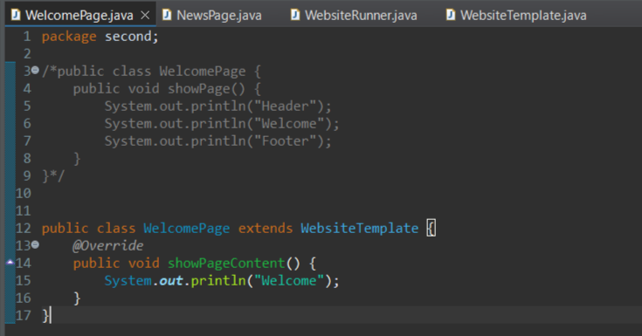
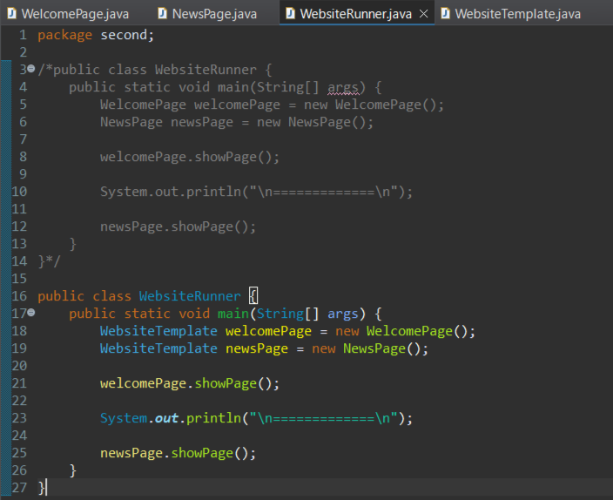
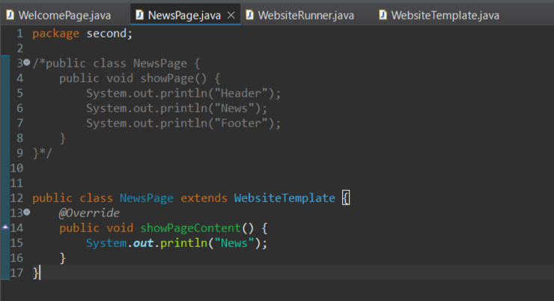
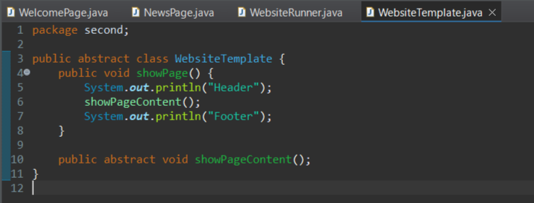
Пример:

Slide 12
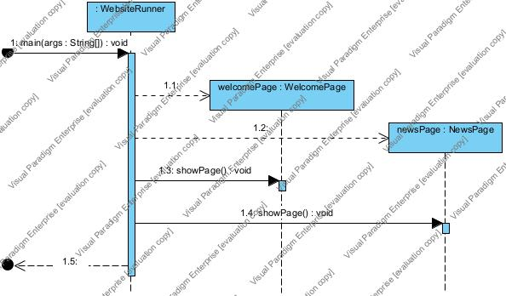

Slide 13
Спасибо за внимание

